Slide 1
Mapeamento de áreas suscetíveis a inundação no município de Abaetetuba (PA)
Instituto Nacional de Pesquisas Espaciais – INPE
Pós-graduação em Sensoriamento Remoto – Turma 2019
Introdução ao Geoprocessamento para Sensoriamento Remoto
Docente: Dr. Antônio Miguel Vieira Monteiro
Discente: Arian Carneiro
13/06/2019
INPE
São José dos Campos

Slide 2
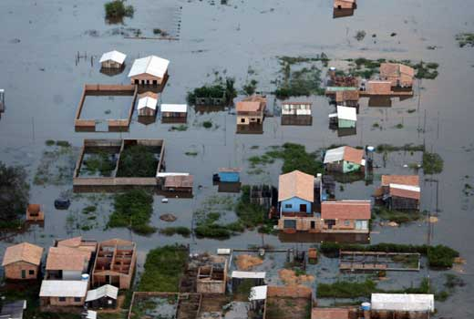
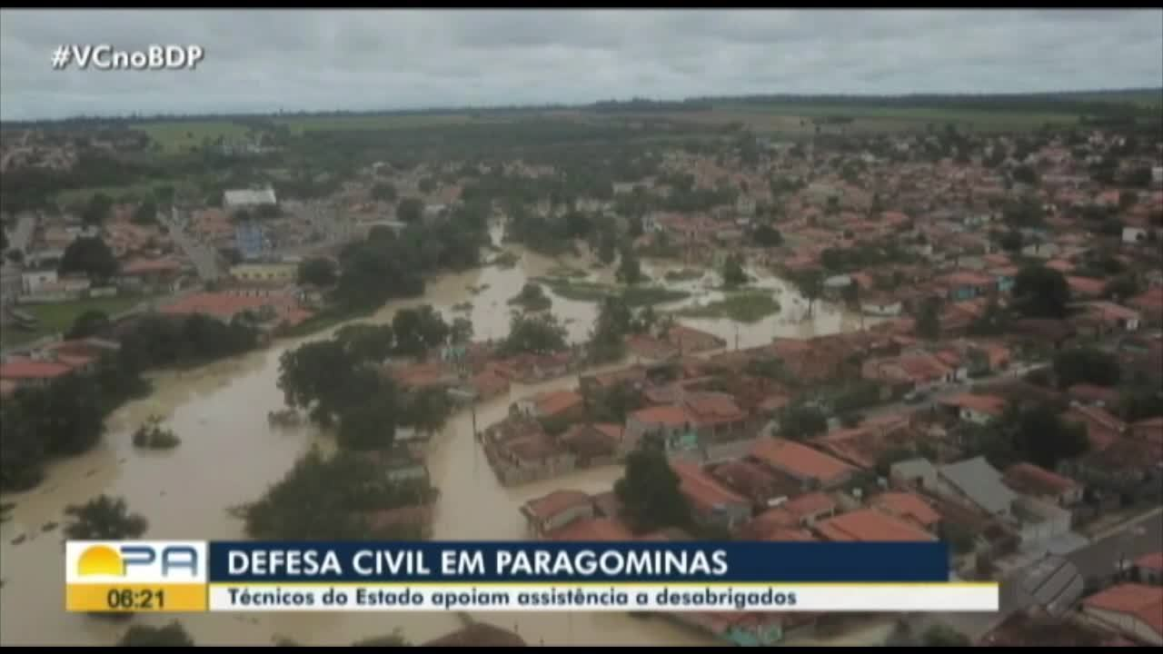
Inundações
São os desastres naturais mais frequentes e que geram grandes danos ao Brasil nas suas diferentes formas, sejam estes naturais, econômicos ou de óbitos (MARCELINO, 2008).
Necessitam de um plano de ação rápida de entidades governamentais para minimizar os impactos.

Slide 3
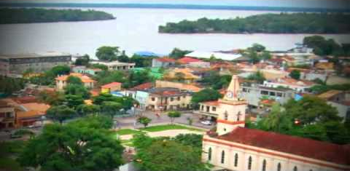
Desenvolvimento e expansão de áreas urbanizadas em planícies de inundação.
Aumento da impermeabilização do solo.
Aumento do volume do escoamento superficial (VENDRAME; LOPES, 2005).

Slide 4
Qual a importância de se conhecer o espaço?

Slide 5
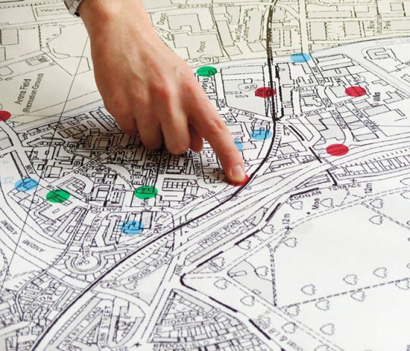
Zoneamento
Planejamento Urbano

Slide 6
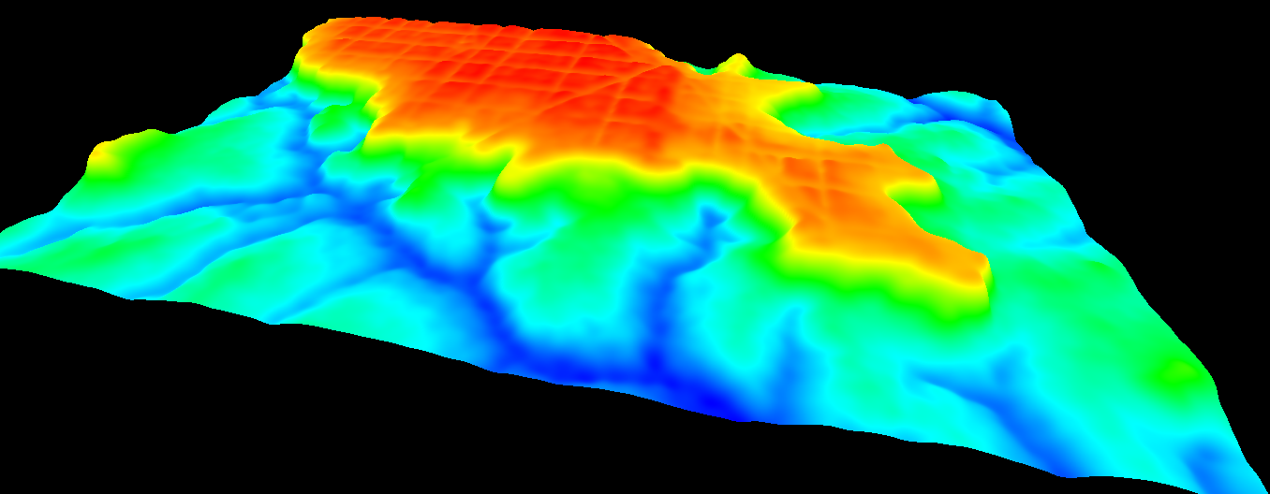
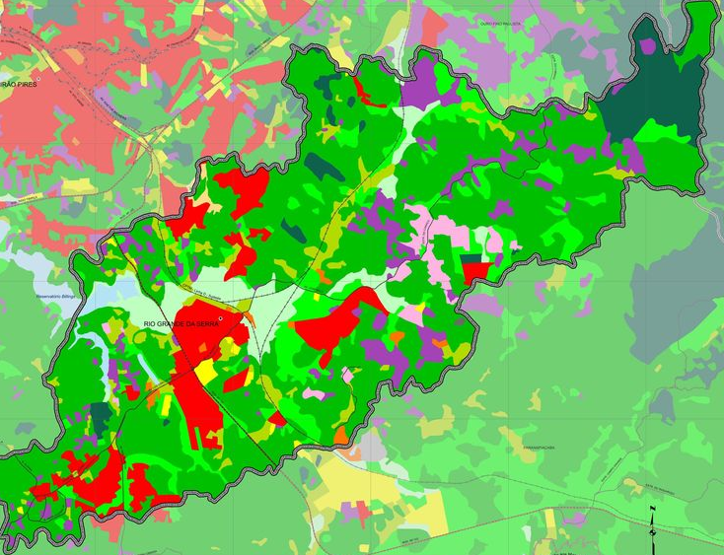
Variáveis
(GOLDONI; REDINVESTENA, 2016)

Slide 7
Objetivo
Gerar uma carta de suscetibilidade a inundação para o município de Abaetetuba – PA, por meio de técnicas de inferência geográfica e de suporte a decisão, a partir das variáveis ambientais de altimetria e; uso e cobertura do solo.

Slide 8
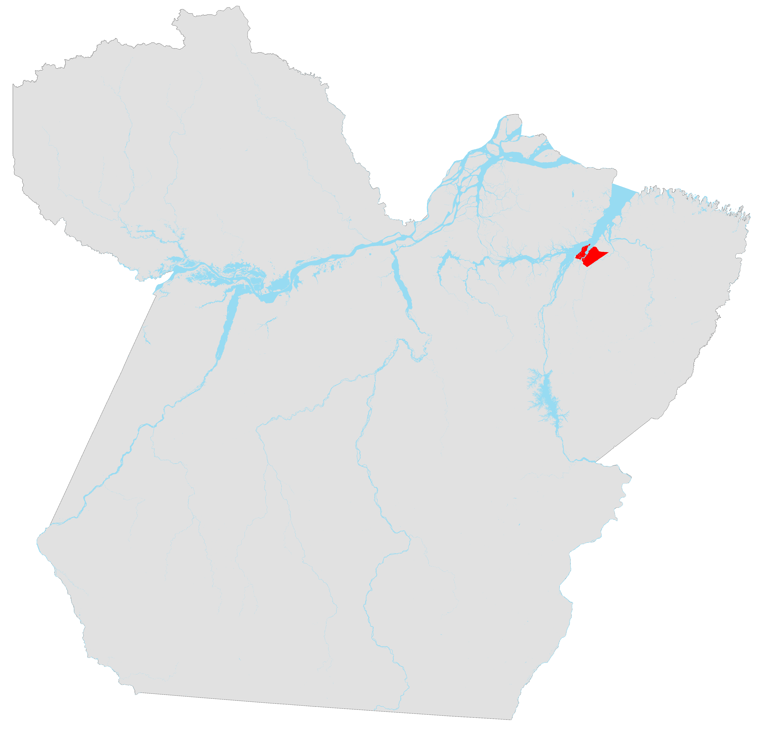
Abaetetuba - PA

Slide 9
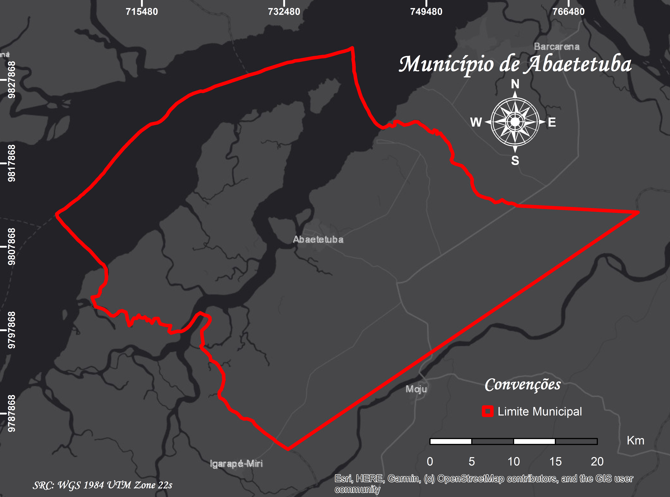
Abaetetuba
Localizado no Estado do Pará
Microrregião de Cametá; Mesorregião do Nordeste Paraense.
Foi fundada em 1750 as margens do Rio Tocantins.
É a 7ª cidade mais populosa do Estado do Pará e é formada por dois distritos: Abaetetuba e a Vila de Beja (ABAETETUBA, 2012)
Possui uma área de aproximadamente 1610 km².
Sua população estimada de 156.292 habitantes (IBGE, 2018).
É limítrofe com os municípios de Igarapé-Miri, Barcarena e Moju.

Slide 10
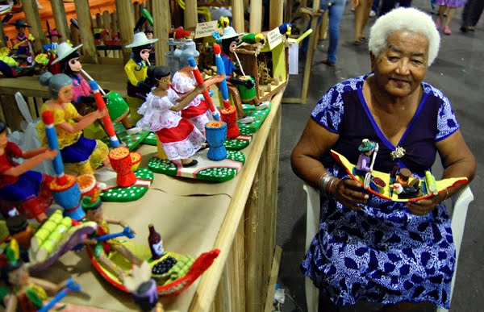
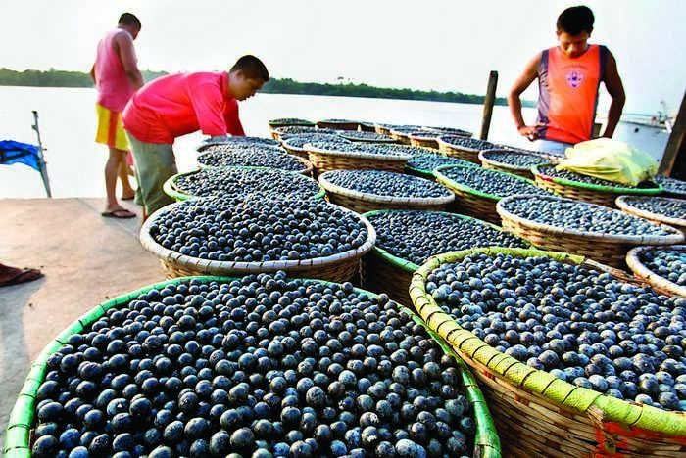
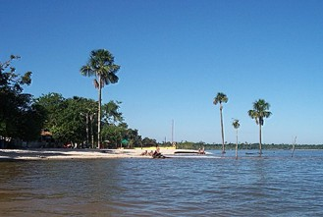
Abaetetuba

Slide 11
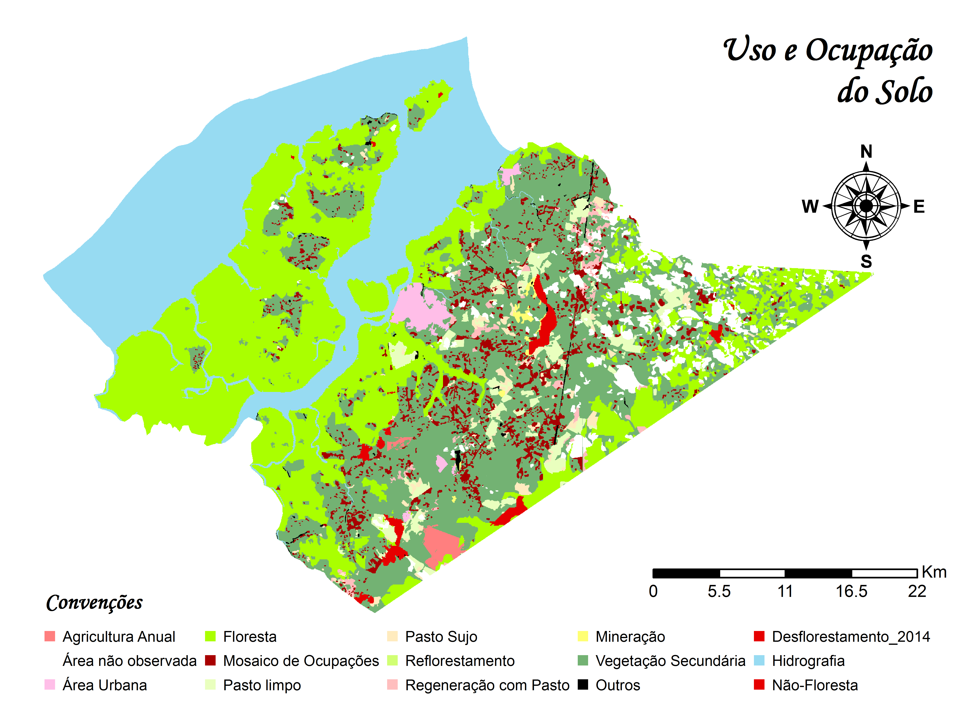

Slide 12
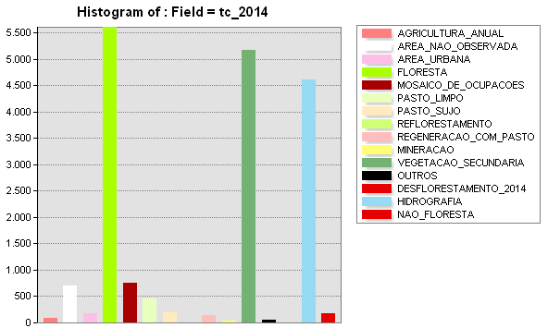

Slide 13
METODOLOGIA

Slide 14
RESULTADOS

Slide 15
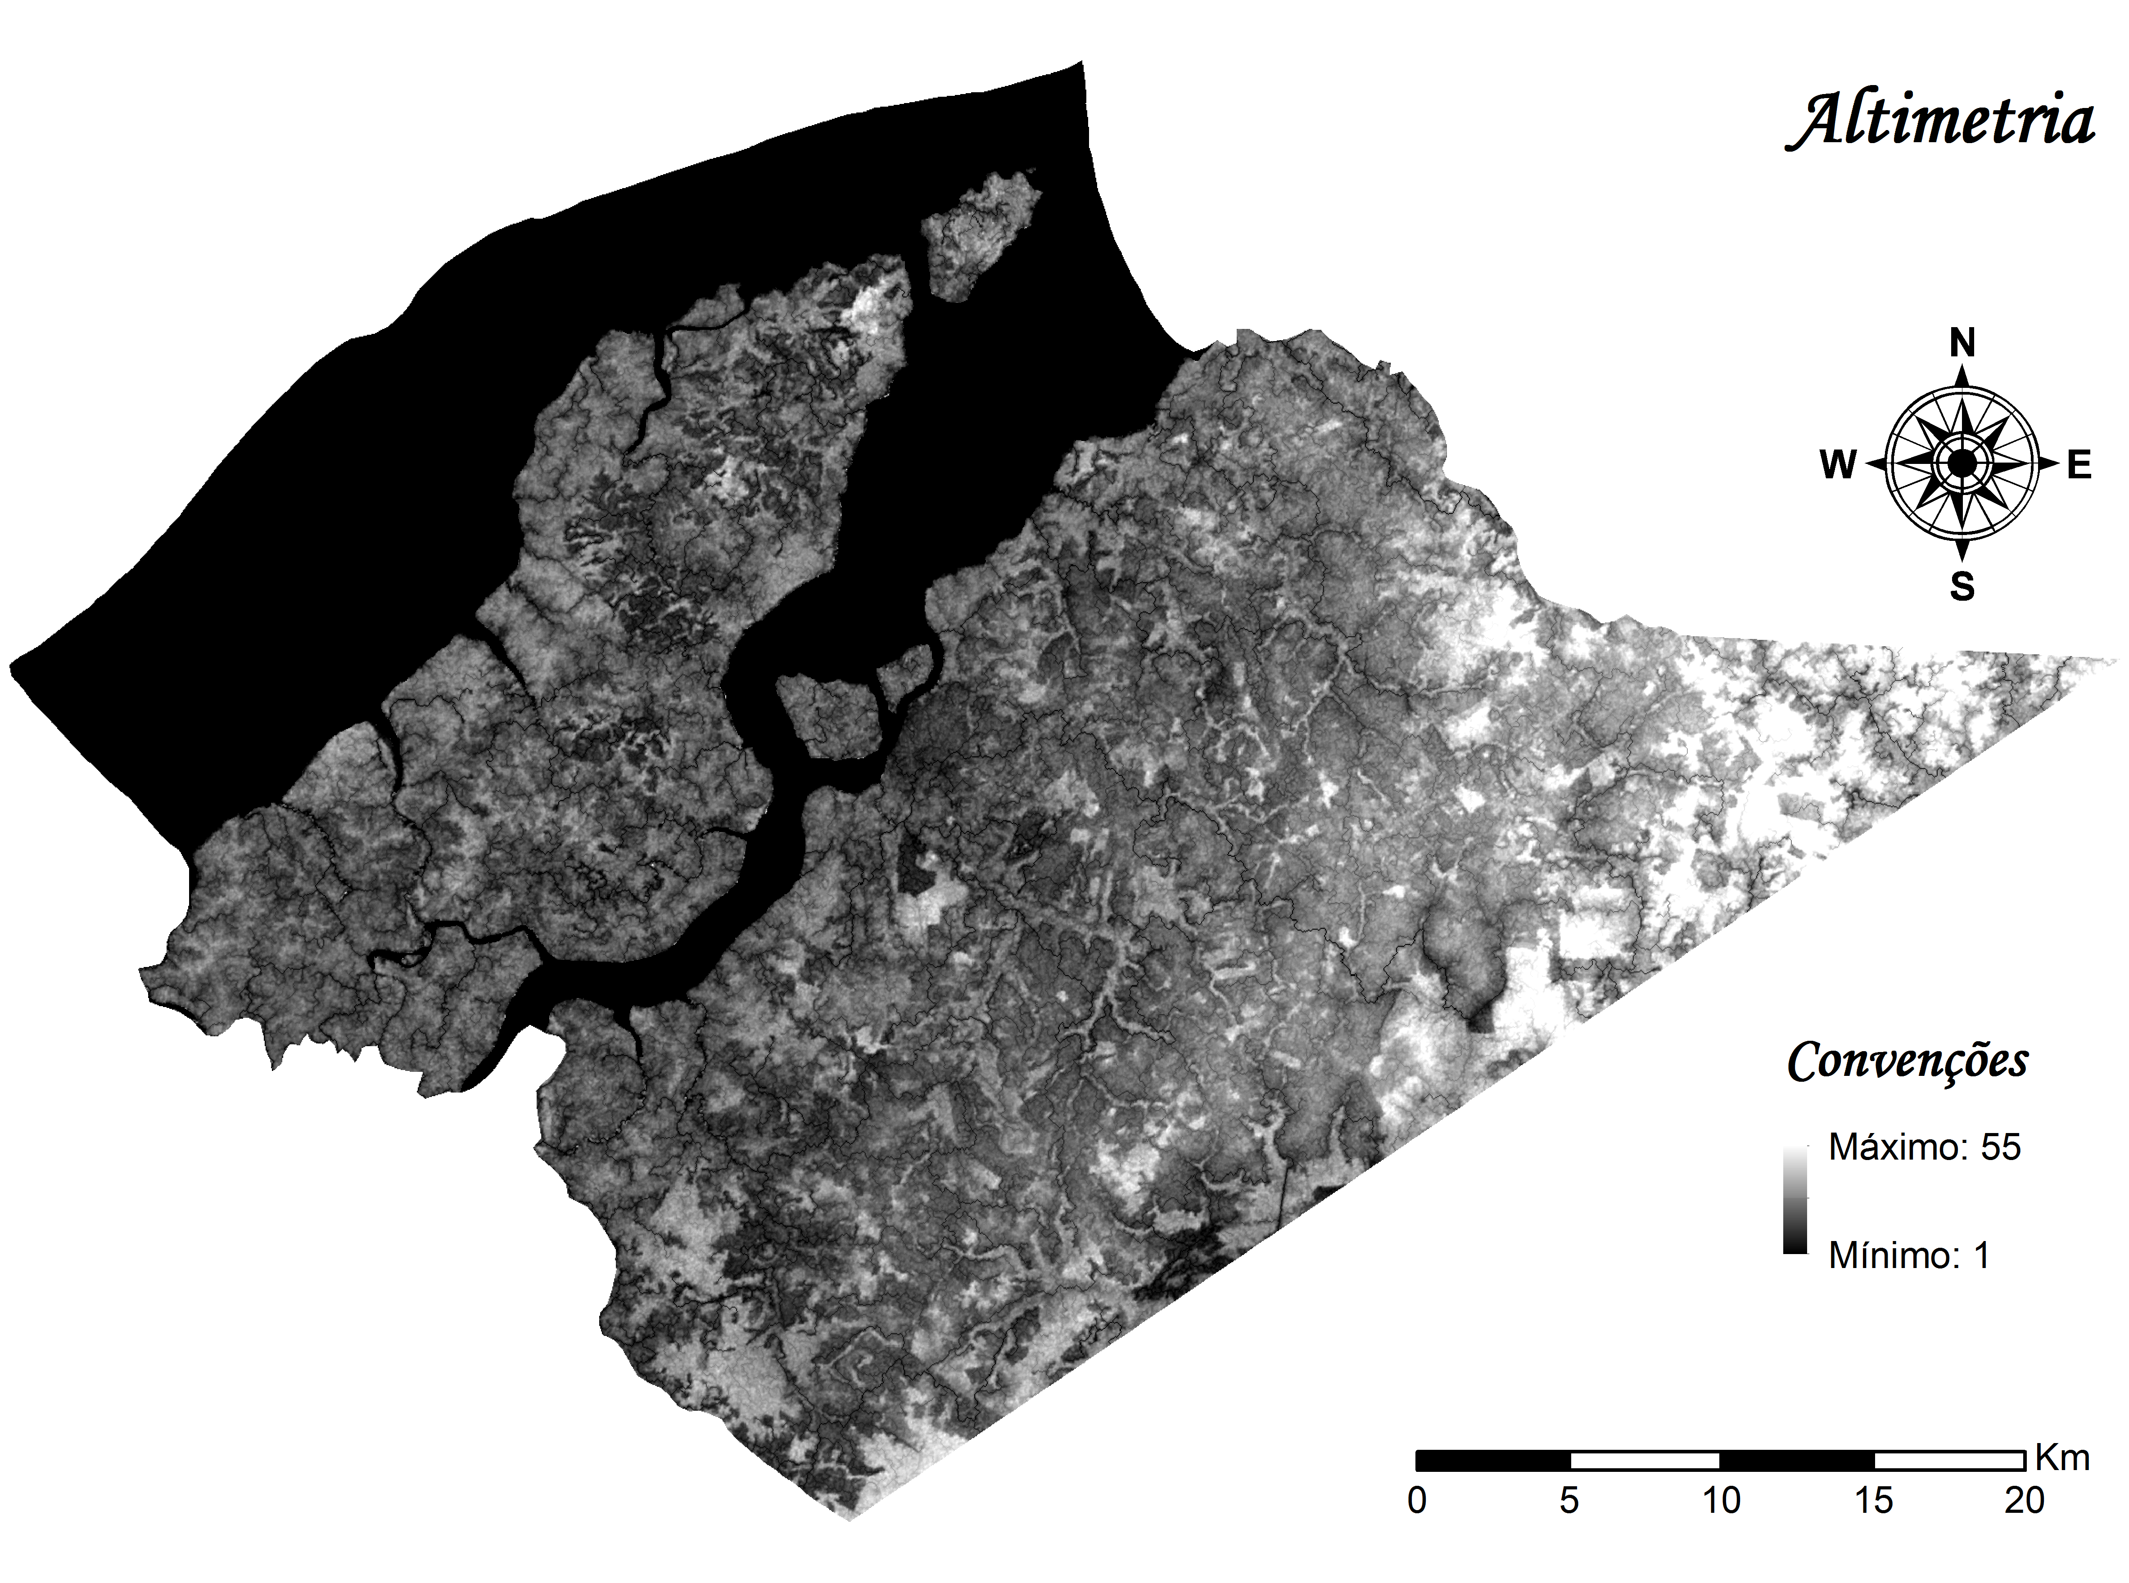
Altimetria

Slide 16
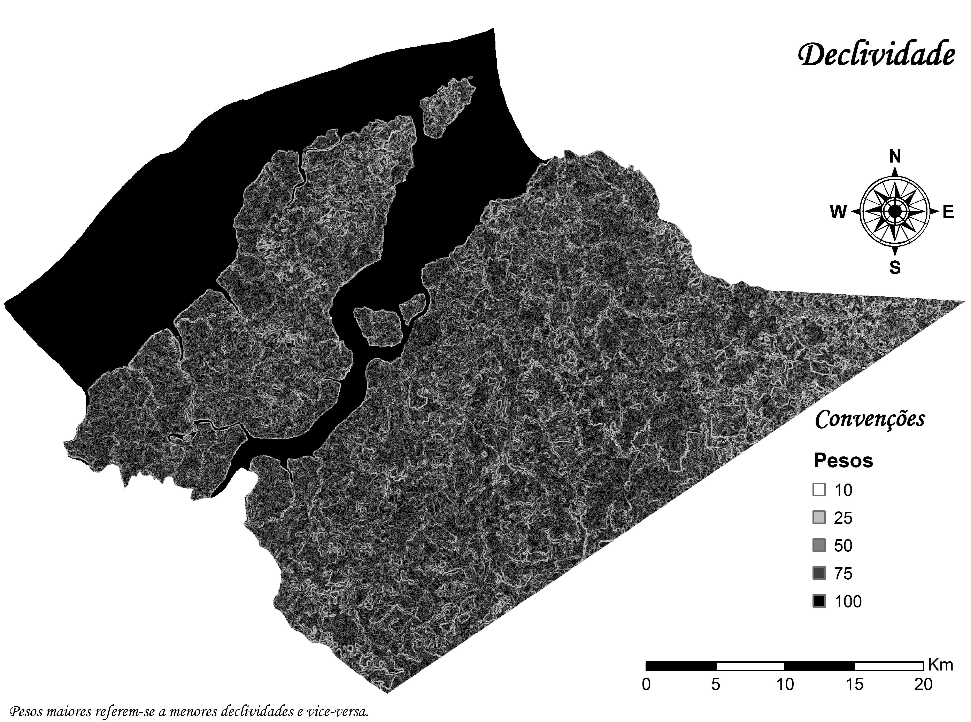
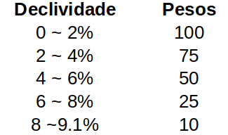
Declividade

Slide 17
HAND
DEM que expressa nos seus valores de níveis de cinza, a altura vertical das drenagens mais próximas. Tem potencial também para delimitação de áreas com potencial para inundação, pois para sua geração é necessário relacionar variáveis como drenagens, direção de fluxo e fluxo acumulado com o DEM de entrada (RENNÓ et al., 2008).

Slide 18
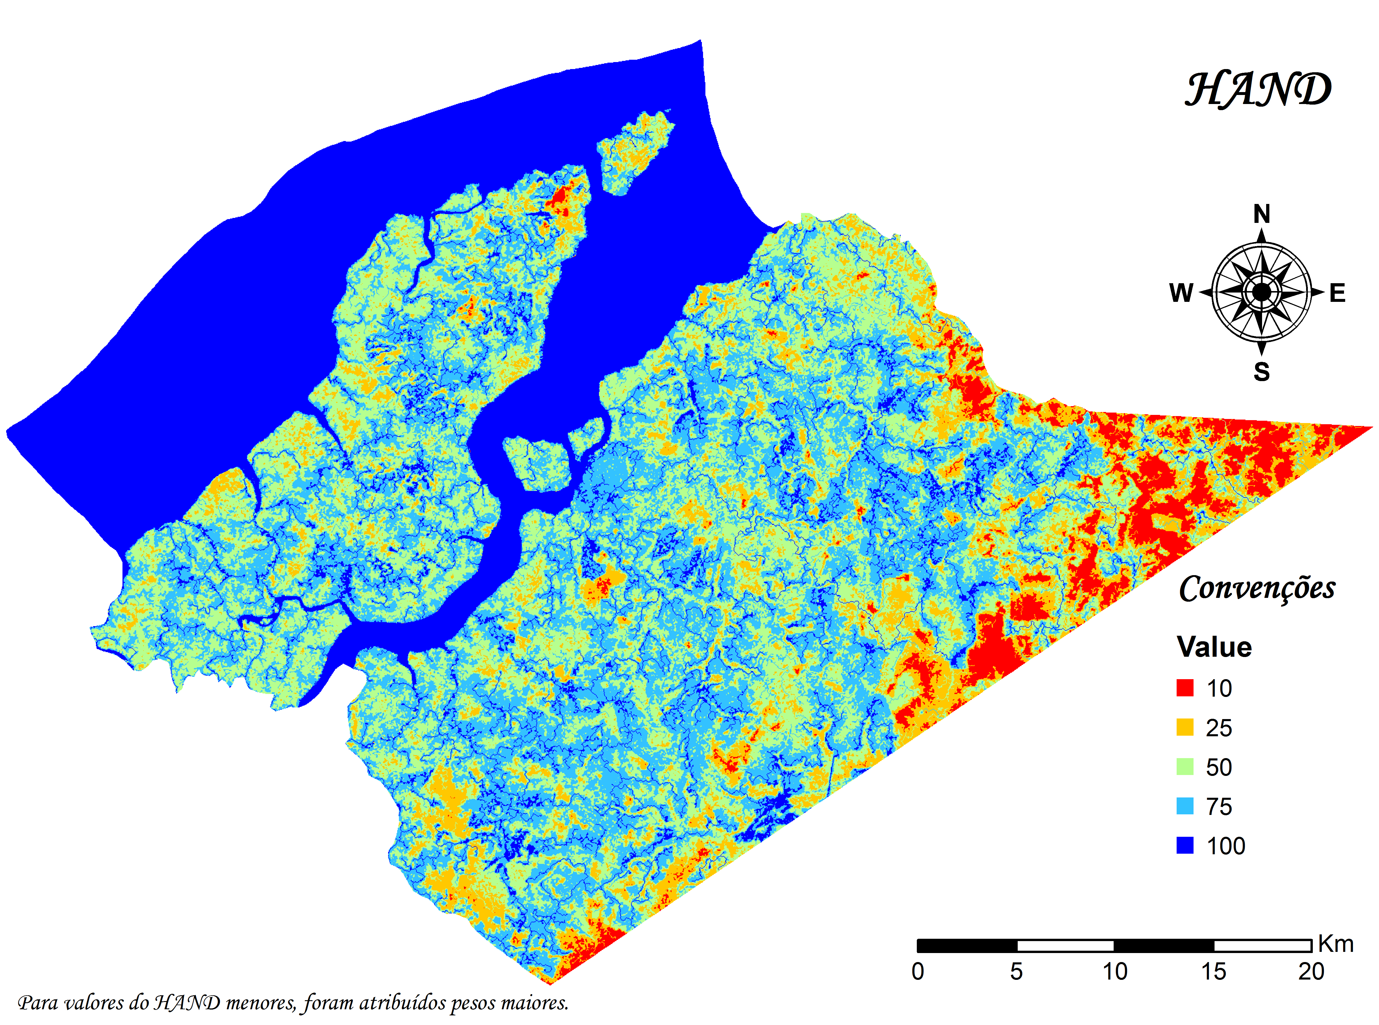
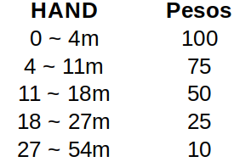
HAND

Slide 19
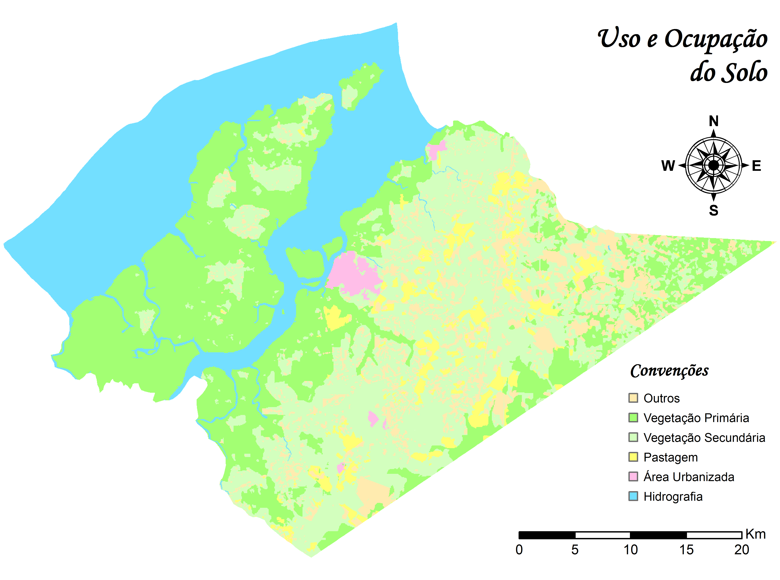
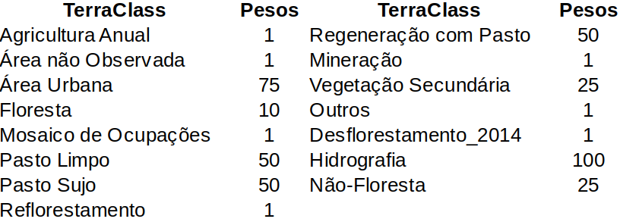
Uso e Ocupação

Slide 20
Processo Analítico Hierárquico (AHP)
Razão de Consistência:
0,052
Mapa Síntese =
0,59363 * HAND + 0,24931 * Declividade + 0,15706 * Uso e Ocupação
Média Ponderada

Slide 21
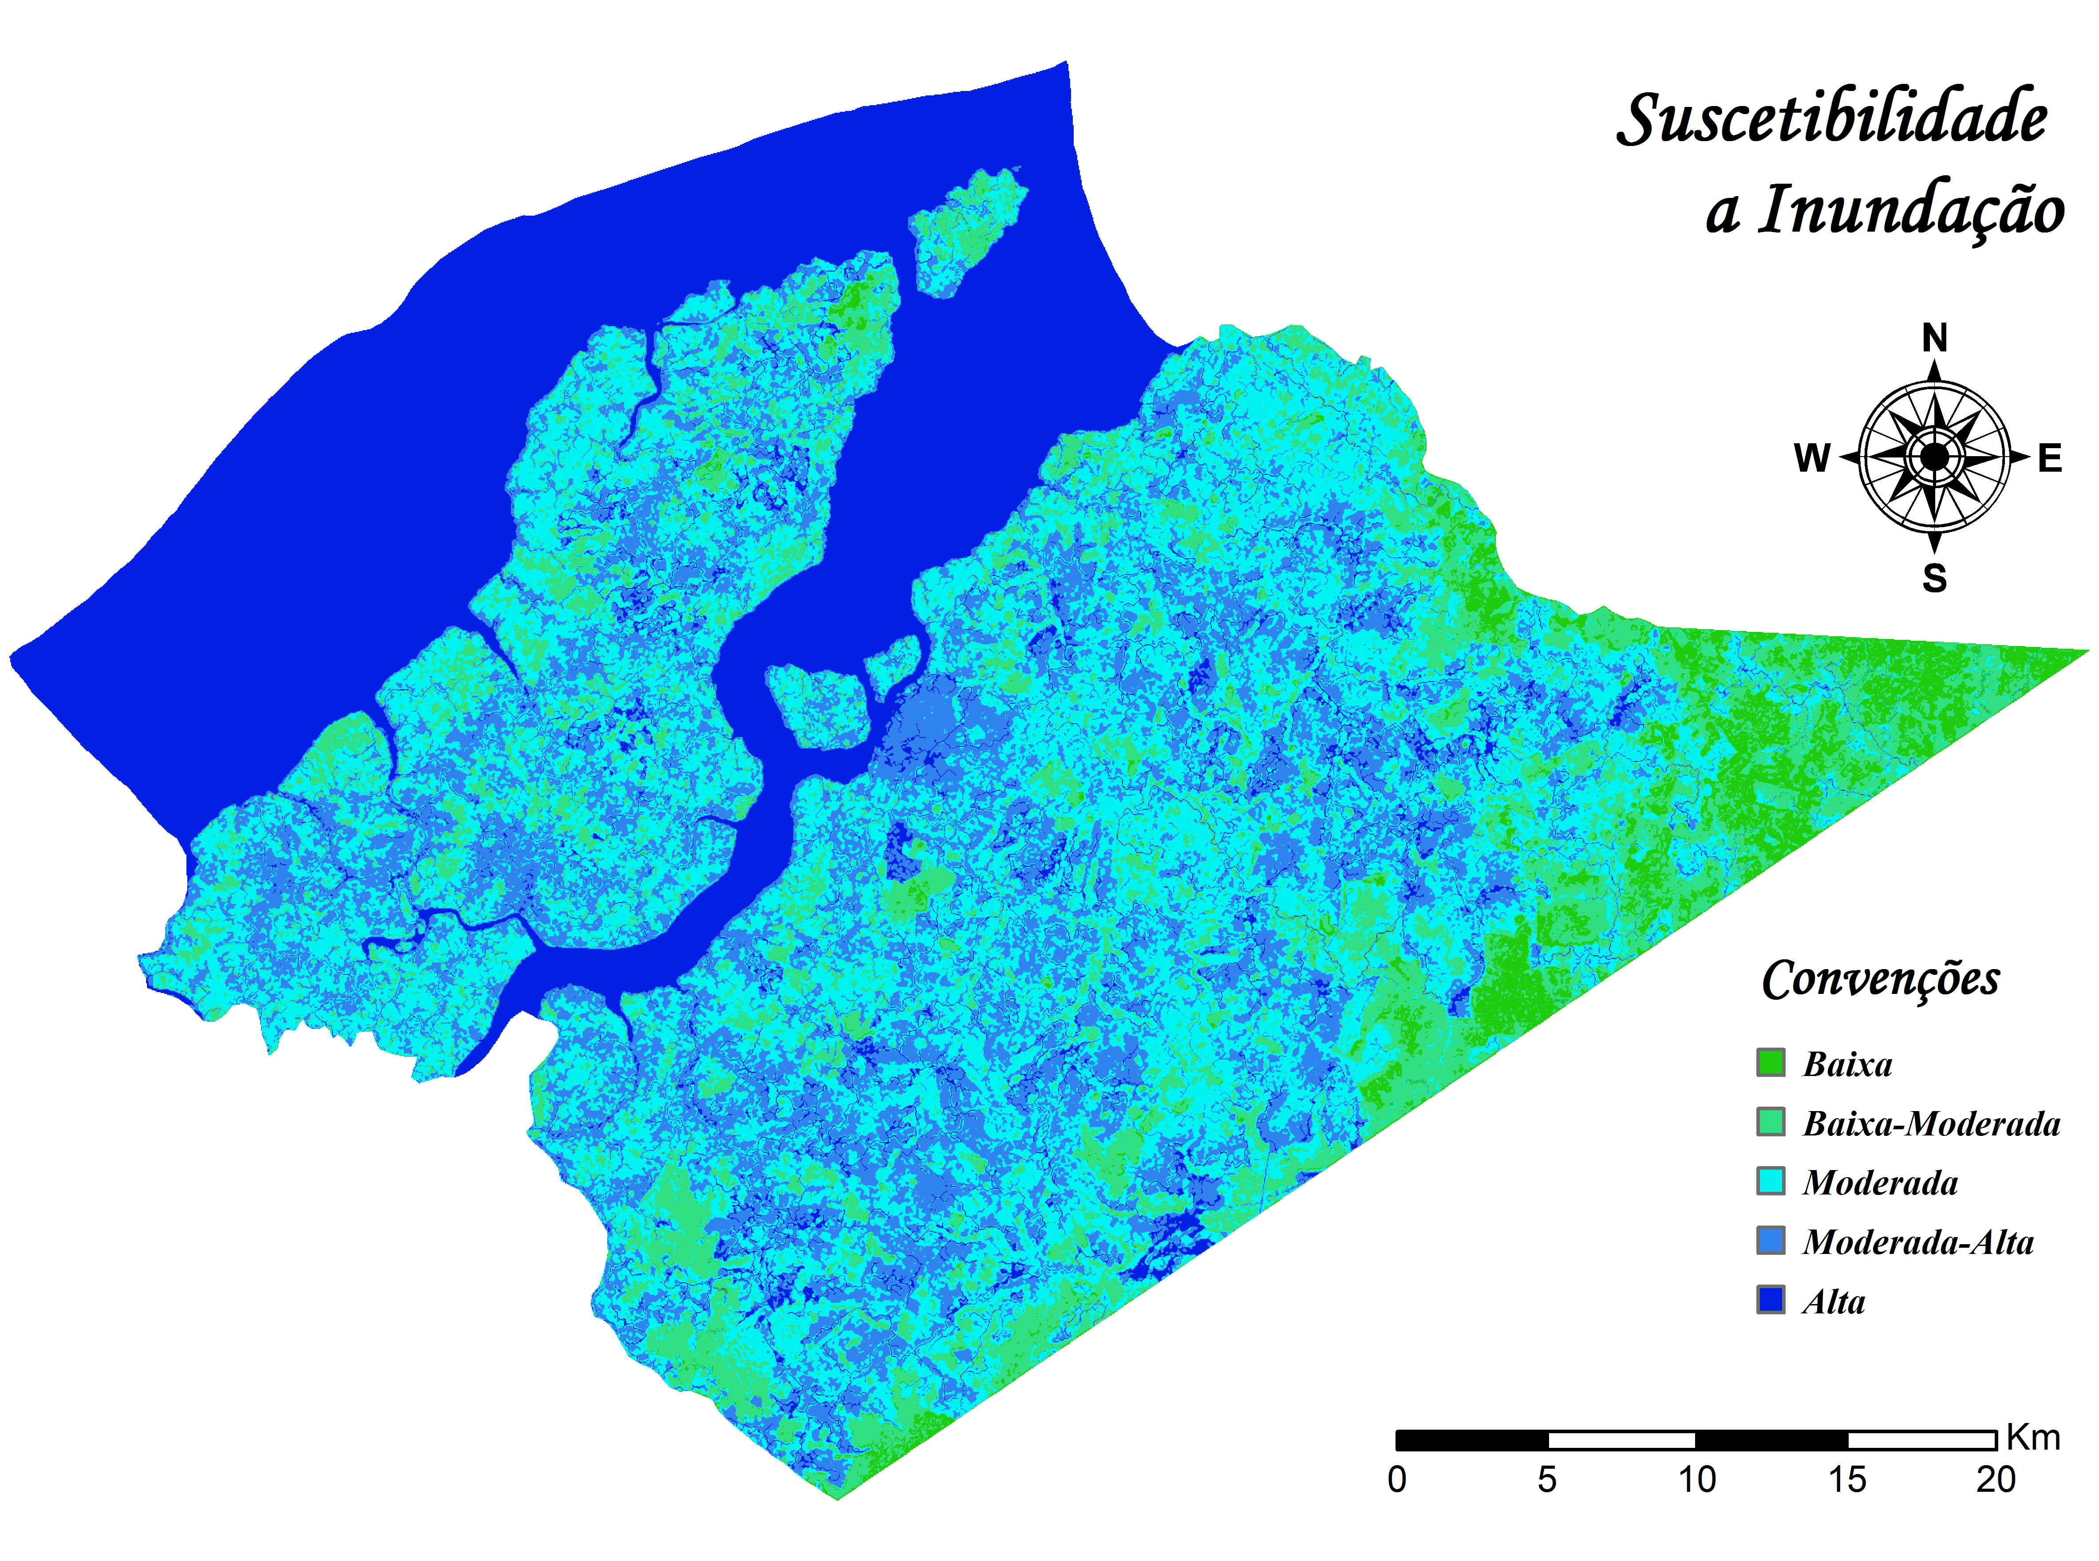
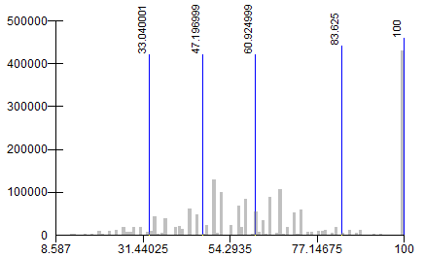
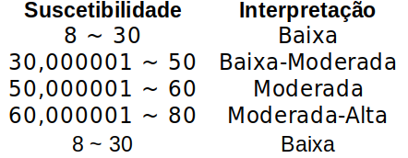
Mapa de Suscetibilidade a Inundação

Slide 22
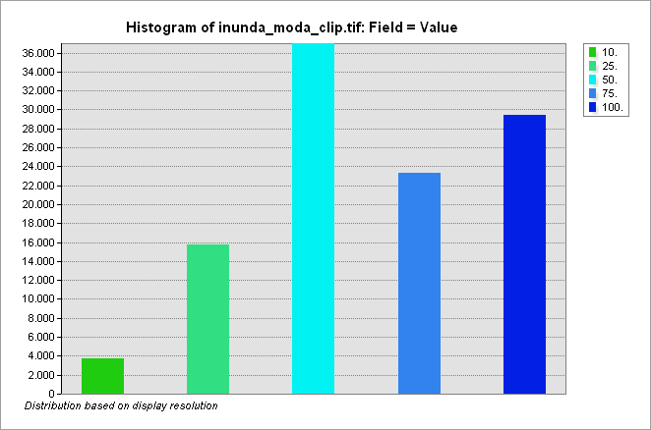

Slide 23
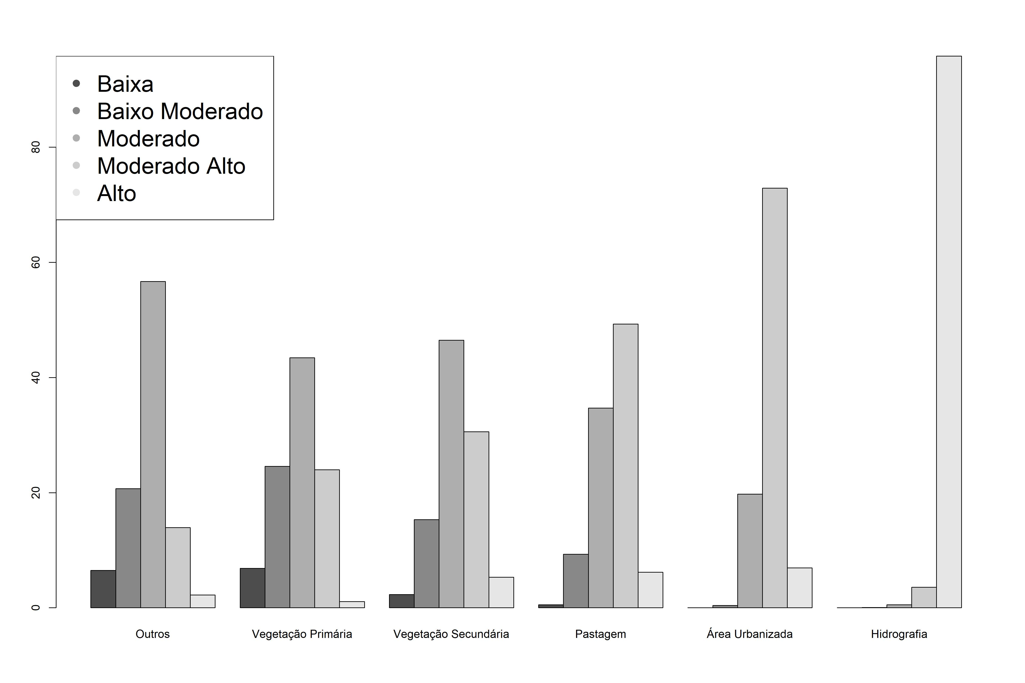

Slide 24
Conclusões e Recomendações

Slide 25
Mapeamento de áreas suscetíveis a inundação no município de Abaetetuba (PA)
OBRIGADO !
Arian Ferreira Carneiro
13/06/2019
INPE
São José dos Campos

